Slide 1
La prevenzione delle aggressioni negli operatori sanitari in RE-R
La valutazione del rischio:
Esperienza nell’ausl
Di piacenza
Relatore:
Dott. Scaglione Giampietro
BOLOGNA, 07 FEBBRAIO 2024

Slide 2
VIOLENZA e MOLESTIE:
Un insieme di pratiche e di comportamenti inaccettabili che si prefiggano, causino o possano comportare un danno fisico, psicologico, sessuale o economico
(Convenzione Organizzazione Internazionale del Lavoro – OIL 190, 2019)
Stress Lavoro-Correlato
Mobbing
Molestie
Burn out
Violenza
Titolo I – Capo III -Sezione II - VALUTAZIONE DEI RISCHI
Articolo 28: Oggetto della valutazione dei rischi
La valutazione dei rischi … deve riguardare tutti i rischi per la sicurezza e la salute dei lavoratori, ivi compresi quelli riguardanti gruppi di lavoratori esposti a rischi particolari, tra cui quelli collegati allo stress lavoro-correlato, secondo i contenuti dell’accordo europeo dell’8 Ottobre 2004 [...]
RISCHI PSICO SOCIALI sul LUOGO di LAVORO
Legge 113 del 2020- Rischio Violenza in sanità

Slide 3
Notes:
Scrivere qui il testo del discorso per ogni diapositiva

Slide 4
VIOLENZA: LE AGGRESSIONI SEGNALATE dal 1° gennaio al 31 dicembre 2021
Tipologia | Aggressione contro la proprietà | Aggressione verbale | Aggressione fisica
Area / ambito
Area psichiatrica / dipendenze | 4 | 7 | 20
Pronto Soccorso |  |  | 1
Altro (es. area medica, area ambulatoriale, etc.) |  | 5 | 1
CASI DI AGGRESSIONE FISICA | Nessun esito / danno | Esito da minore a moderato | Esito da significativo a severo
Area / ambito
Area psichiatrica / dipendenze |  | 17 | 3
Pronto Soccorso |  |  | 1
Altro (es. area medica, area ambulatoriale, etc.) |  |  | 1

Slide 5
VIOLENZA: LE AGGRESSIONI SEGNALATE dal 1° gennaio al 31 dicembre 2022
Tipologia | Aggressione contro la proprietà | Aggressione verbale | Aggressione fisica
Area / ambito
Area psichiatrica / dipendenze | 1 | 7 | 95
Pronto Soccorso |  | 8 | 5
Altro (es. area medica, area ambulatoriale, etc.) |  | 6 | 3
CASI DI AGGRESSIONE FISICA | Nessun esito / danno | Esito da minore a moderato | Esito da significativo a severo
Area / ambito
Area psichiatrica / dipendenze | 58 | 33
Pronto Soccorso | 4 |  | 2
Altro (es. area medica, area ambulatoriale, etc.) | 6

Slide 6
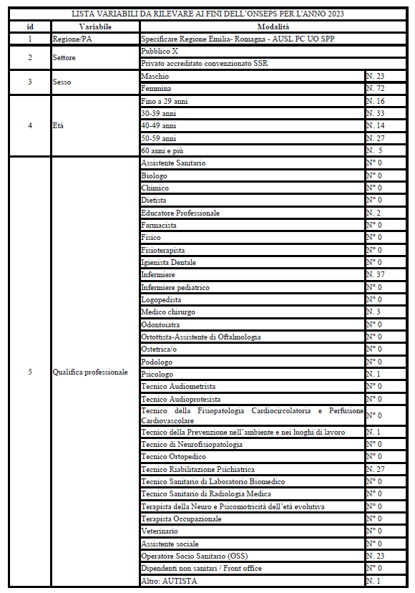
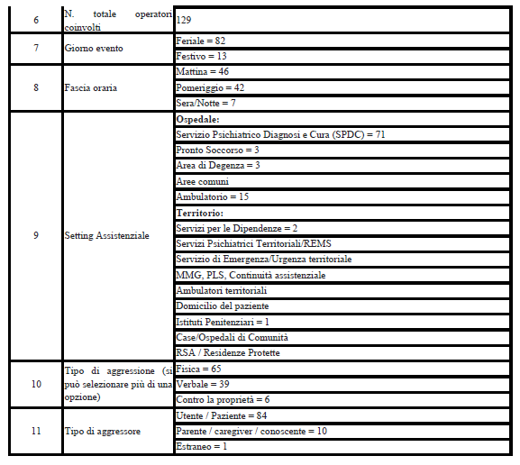
VIOLENZA: LE AGGRESSIONI SEGNALATE dal 1° gennaio al 31 dicembre 2023
FISICA= 65 VERBALE=39 CONTRO LA PROPRIETÀ= 6
In alcuni casi (n.8) il medesimo episodio è consistito in una aggressione sia fisica che verbale, in n.3 casi sia fisica che verbale che contro la proprietà, in n.2 casi sia verbale che contro il patrimonio.

Slide 7
ANDAMENTO TRIENNIO 2021-2023

Slide 8
Una singola Azienda Sanitaria,
un mosaico di differenti occasioni espositive al rischio,
una pluralità di figure coinvolte
Rischio occupazionale
Risk management
Rischio organizzativo
R = Px D
Ki

Slide 9
Occasioni espositive:
- Pronto Soccorso
- CAU
- Front Office
- Punti di continuità assistenziale
- Dip. Salute Mentale
- Emergenza Territoriale
- Assistenza Domiciliare
Figure coinvolte:
- Datore di Lavoro
- RSPP
- Risk Manager
- Dirigenti
-Medico competente
- Preposti
- RLS

Slide 10
Area Sanitaria
Area Tecnica
Area Funzionale Violenza luoghi di lavoro
Area Amministrativa
Servizio di Prevenzione e Protezione aziendale
Sistema di segnalazione degli episodi di violenza:
RILEVAZIONE CASI AVVENUTI
TEMPISTICA RAPIDA
ATTIVAZIONE AREA FUNZIONALE
PRESA IN CARICO TRASVERSALE
Medici Competenti
Psicologa del lavoro
Infermieri
Personale tecnico
Personale amministrativo

Slide 11
R = P x D
Ki
Notes:
Scrivere qui il testo del discorso per ogni diapositiva

Slide 12
Gruppo di lavoro Azienda USL Piacenza
Notes:
Scrivere qui il testo del discorso per ogni diapositiva

Slide 13
Preventivo
Reattivo
STRUMENTO
Notes:
Scrivere qui il testo del discorso per ogni diapositiva

Slide 14
Variabili del rischio
R = P x D
Ki
P: probabilità d’accadimento di un evento dannoso
D:danno conseguente all’evento.
C: attività a rischio prevalente (rischio intrinseco)
Fi: coefficiente che esprime il grado d’influenza, sull’esposizione al rischio, di ciascuno degli “i” elementi.
“i” elementi: frequenza dei contatti con le fonti di rischio, caratteristiche dell’ambiente di lavoro, procedure adottate (buone pratiche, istruzioni operative, ecc…), gestione ed utilizzo DPI, informazione e formazione ricevuta, n° di casi segnalati

Slide 15
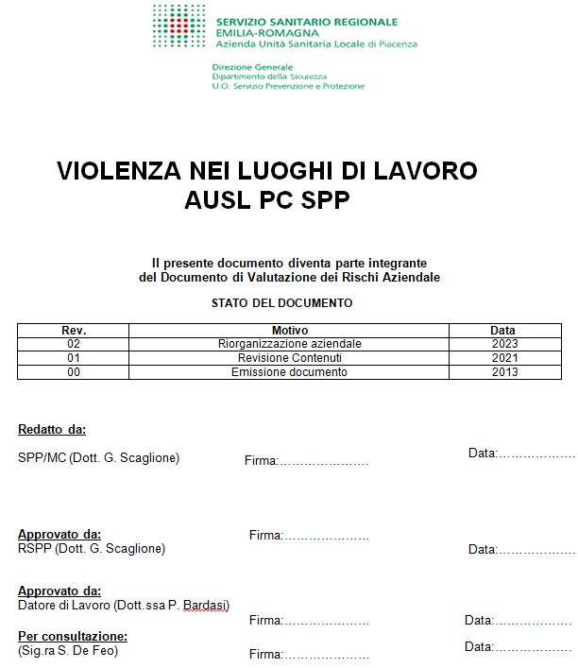

Slide 16
Notes:
Scrivere qui il testo del discorso per ogni diapositiva

Slide 17
Notes:
Scrivere qui il testo del discorso per ogni diapositiva

Slide 18
A livello nazionale…
9 marzo convegno FIASO - AUSL Piacenza
A livello regionale…
Gruppo di lavoro Regionale violenza
Il Sistema di Segnalazione SegnalER
Gruppo di lavoro Regionale Violenza
coordinato dalla Dott.ssa Landi (RSPP RER)
Si sta dedicando alla stesura di un corso FAD relativo alla prevenzione degli atti di violenza nei confronti degli operatori sanitari, di cui sta definendo i contenuti formativi.
Si sta dedicando altresì alla realizzazione di un corso di formazione in presenza per operatori dei SPP della Regione Emilia Romagna che si occupano del rischio violenza
(il corso si terrà verosimilmente nei primi mesi del 2024)

Slide 19
VIOLENZA
AUSL Piacenza:
Monitoraggio dei casi segnalati
con presa in carico
Incontro con Prefetto Piacenza
(gennaio 2023)
Effettuazione sopralluoghi
nei casi di violenza fisica
Corso di formazione e addestramento
per personale AUSL
Sopralluoghi effettuati: sedi di continuità assistenziale, Centro Salute Donna, Neuropsichiatria infantile, Centro InAcqua
Coinvolgimento psicologa presso SPP
Partecipazione da parte di personale SPP
al corso TECOS

Slide 20
FORMAZIONE – VIOLENZA
Corso di formazione e addestramento
per personale AUSL
Effettuate 11 edizioni nell’anno 2023 rivolte al Dip. Salute Mentale e Dipendenze Patologiche.
Programma anno 2024:
Dip. Pianificazione Controllo e Accesso
Dip. Cure Primarie
SICUREZZA DEGLI OPERATORI IN SANITA’
NUMERO OPERATORI formati 153
ORE DI FORMAZIONE 440

Slide 21
ITER di gestione evento violento
Presa in carico infermieristica/Interlocuzione con il Medico Competente
Alla data del 31 Dicembre 2023,
96 episodi segnalati, di cui:
54 presso residenza Laura ex Cà Torricelle
12 presso SPDC
8 presso Ambulatorio Pre-ricovero
3 presso CSM
2 presso DSM
2 presso PS
2 presso Ambulatorio Diabetologia
2 presso Piattaforma ambulatoriale Valtidone
E casi singoli in altre UU.OO.
Presa in carico presso SPP
(effettuazione di sopralluoghi, proposte di modifiche strutturali / organizzative, colloqui con psicologa del lavoro, …)

Slide 22
SUPPORTO PSICOLOGICO INDIVIDUALE SPP
Sì
Primo colloquio
(presa in carico)
Eventuale percorso di supporto (max. 5 incontri)
No
Monitoraggio nel tempo attraverso le visite periodiche
Visita a richiesta dal lavoratore
Medico Competente: Sono soddisfatti i criteri per un intervento psicologico?
(es. prevenzione burnout, episodi di violenza vs operatori, disturbo dell’adattamento nel contesto lavorativo)
31
79
Totale Operatori presi in carico
Totale colloqui effettuati
Dati aggiornati al 06.02.2024

Slide 23
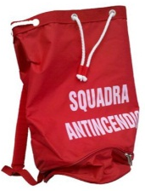
Notes:
Scrivere qui il testo del discorso per ogni diapositiva

Slide 24
Via Buozzi – Gli aggiornamenti
Gli acquisti ed i lavori sono terminati.
STANZE DEDICATE:
- la stanza denominata “ragazzo” è terminata anche con l’informativa per il paziente;
- la stanza denominata “time out” è terminata da un punto di vista tecnico ma è necessario concludere il percorso “privacy” per l’utilizzo delle telecamere
CSM – Gli aggiornamenti
Lavori termineranno a fine novembre.
I telecomandi sono stati consegnati e l’allarme è stato remotizzato allarme su Coop Service.
L’allarme sonoro suona in infermeria e c/o Coop. Service; il personale vorrebbe che suonasse anche al primo piano consentendone però la successiva tacitazione solo al primo piano mantenendolo pertanto attivo in infermeria e c/o Coop. Service. Portare l’allarme al primo piano si può fare ma non si può modificare impianto consentendo la tacitazione del solo primo piano.
Sopralluogo in data 10 novembre 2023
Notes:
CSM

Slide 25
31 maggio 2023, Sopralluogo
Continuità Assistenziale Podenzano

Slide 26
7 settembre 2023, Sopralluogo
Centro InAcqua / Baia del Re

Slide 29
2 ottobre 2023, Sopralluogo
Centro Salute Donna

Slide 31
23 ottobre 2023, Sopralluogo
NeuroPsichiatria Infantile (P.le Milano)

Slide 32
Notes:
Scrivere qui il testo del discorso per ogni diapositiva

Slide 33
Notes:
Scrivere qui il testo del discorso per ogni diapositiva

Slide 34
Notes:
Scrivere qui il testo del discorso per ogni diapositiva

Slide 35
Notes:
Scrivere qui il testo del discorso per ogni diapositiva

Slide 36
Notes:
Scrivere qui il testo del discorso per ogni diapositiva

Slide 37
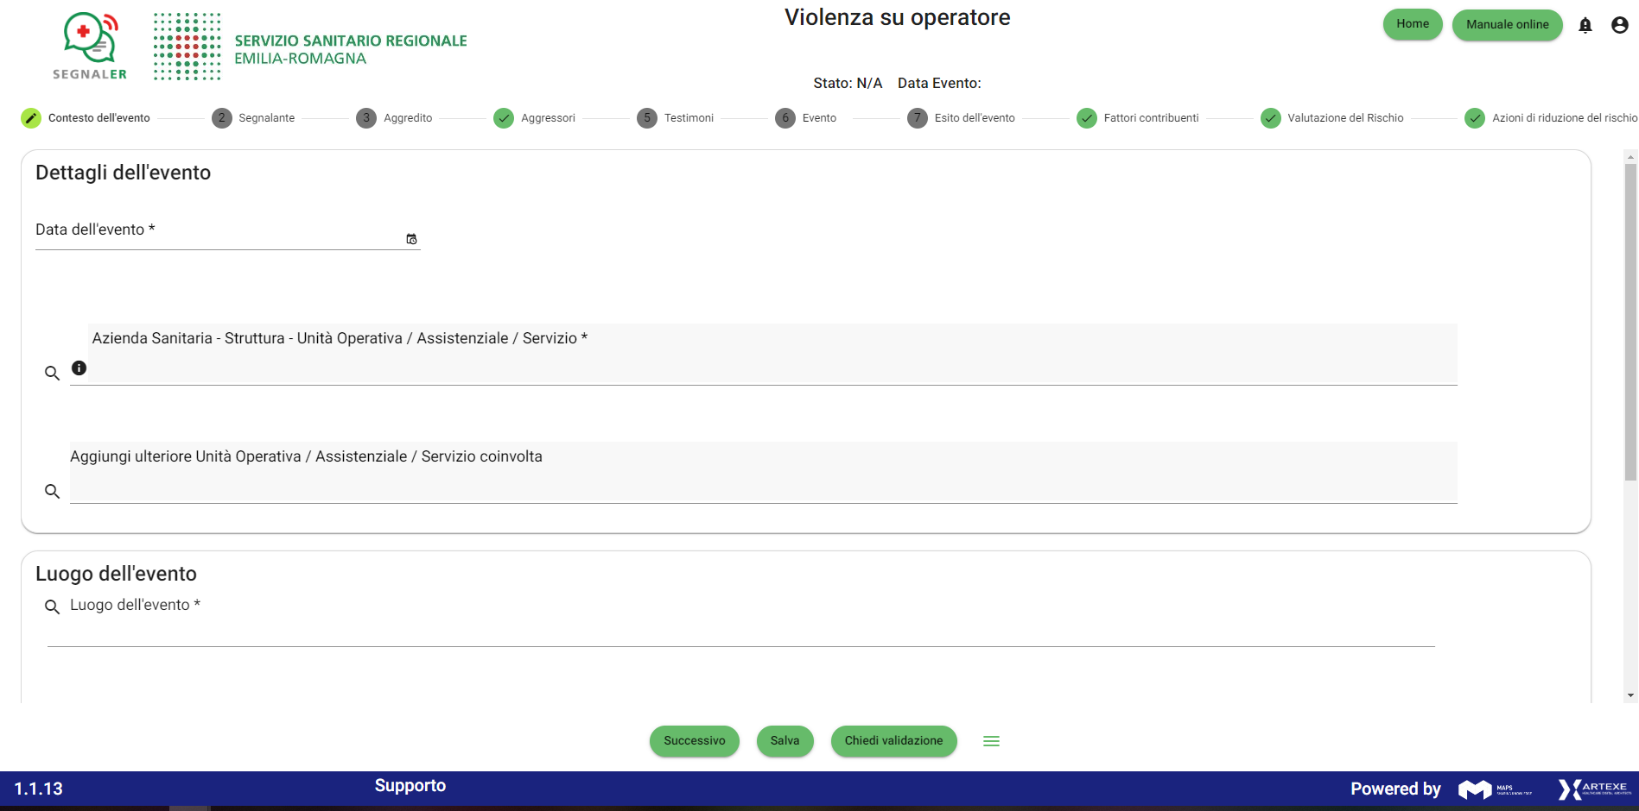
PROSPETTIVE FUTURE:
Il nuovo sistema di segnalazione SegnalER
Personale SPP ha partecipato ad eventi di formazione relativi al sistema di segnalazione SegnalER

Slide 38
Stress Lavoro-Correlato
Mobbing
Molestie
Burn out
Violenza
Titolo I – Capo III -Sezione II - VALUTAZIONE DEI RISCHI
Articolo 28: Oggetto della valutazione dei rischi
La valutazione dei rischi … deve riguardare tutti i rischi per la sicurezza e la salute dei lavoratori, ivi compresi quelli riguardanti gruppi di lavoratori esposti a rischi particolari, tra cui quelli collegati allo stress lavoro-correlato, secondo i contenuti dell’accordo europeo dell’8 Ottobre 2004 [...]
RISCHI PSICO SOCIALI sul LUOGO di LAVORO

Slide 39
PERCORSO SLC - METODOLOGIA:
FASE 1: ASCOLTO
Somministrazione dei 3 questionari SLC:
- General Health Questionnaire (GHQ-12)
- Maslach Burnout Inventory (MBI)
- Work Stress Risk Questionnaire (WSRQ)
Conduzione di Focus Group
FASE 2: STABILIZZAZIONE
FASE 3: INTERVENTO ATTIVO
Fase pratica ad adesione volontaria
per l'acquisizione di tecniche di
gestione dello stress
Fase effettuata tramite la
restituzione dei risultati
emersi dai questionari SLC
591
TOTALE OPERATORI PARTECIPANTI AL PERCORSO SLC 2023
1182
TOTALE ORE DI FORMAZIONE SLC 2023

Slide 40
PERCORSO SLC: STATO DEI LAVORI
Dip.
Chirurgie
(144 operatori)
Fase 1: Somministrazione questionari CONCLUSA (GENNAIO-FEBBRAIO 2023)
Dip.
Emergenza
Urgenza
(185 operatori)
Fase 1: Somministrazione questionari CONCLUSA (MARZO-APRILE 2023)
2024
Dipartimento Cure Primarie
Dip. Salute Mentale
e Dip. Patologiche
(207 operatori)
Fase 1: Somministrazione questionari CONCLUSA (OTTOBRE – NOVEMBRE 2023)
Fase 2: Restituzione dei dati CONCLUSA (GIUGNO 2023)
Fase 3: Intervento attivo IN CORSO (DICEMBRE 2023)
Fase 2: Restituzione dei dati IN CORSO (DA NOVEMBRE 2023)
Dipartimento Amministrativo

Slide 41
GRAZIE

